Slide 1


现代学徒制实习总结
Internship report
实习单位：苏禾装饰
汇报人：李希平
陆高婧

Slide 2
1
实习日常
Practice daily
目录
2
倾听意见 完善方案
Listen to opinions and improve the scheme
3
收获与进步
CONTENTS
Harvest and progress
4
学习总结
Learning summary

Slide 3
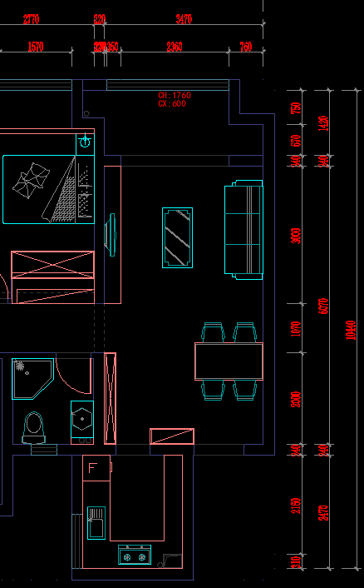
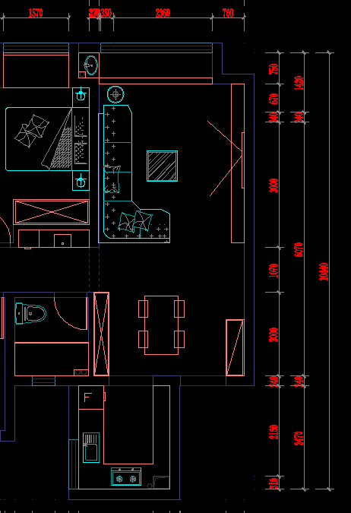
1.客厅和餐厅
开门看见了沙发和餐桌
2卫生间
原因：淋浴房和洗手台的位置不对，两个体积较大对角放浪费空间，也存在安全隐患，且没有满足干湿分离
3.颜色不统一
过道的矮柜改为干区
原因:业主要求干湿分离，将洗手台放在外面满足了业主的要求，也给淋浴地方加大了空间

Slide 4
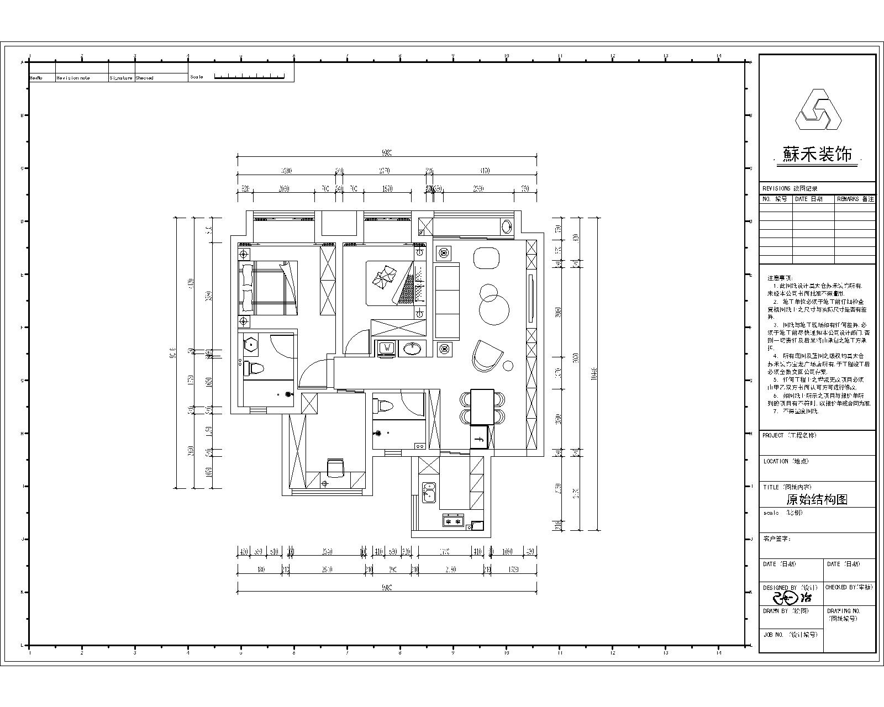
01
DESIGH

Slide 5
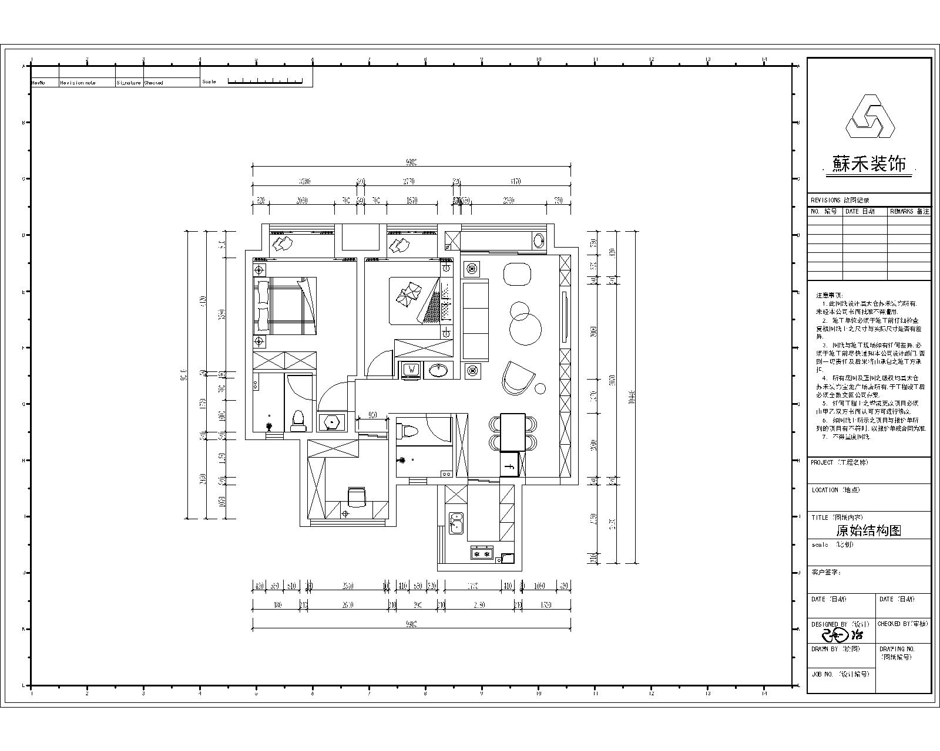
01
DESIGH

Slide 6
Color flat chart 1
彩平图 1
Creative
Slide

Slide 7
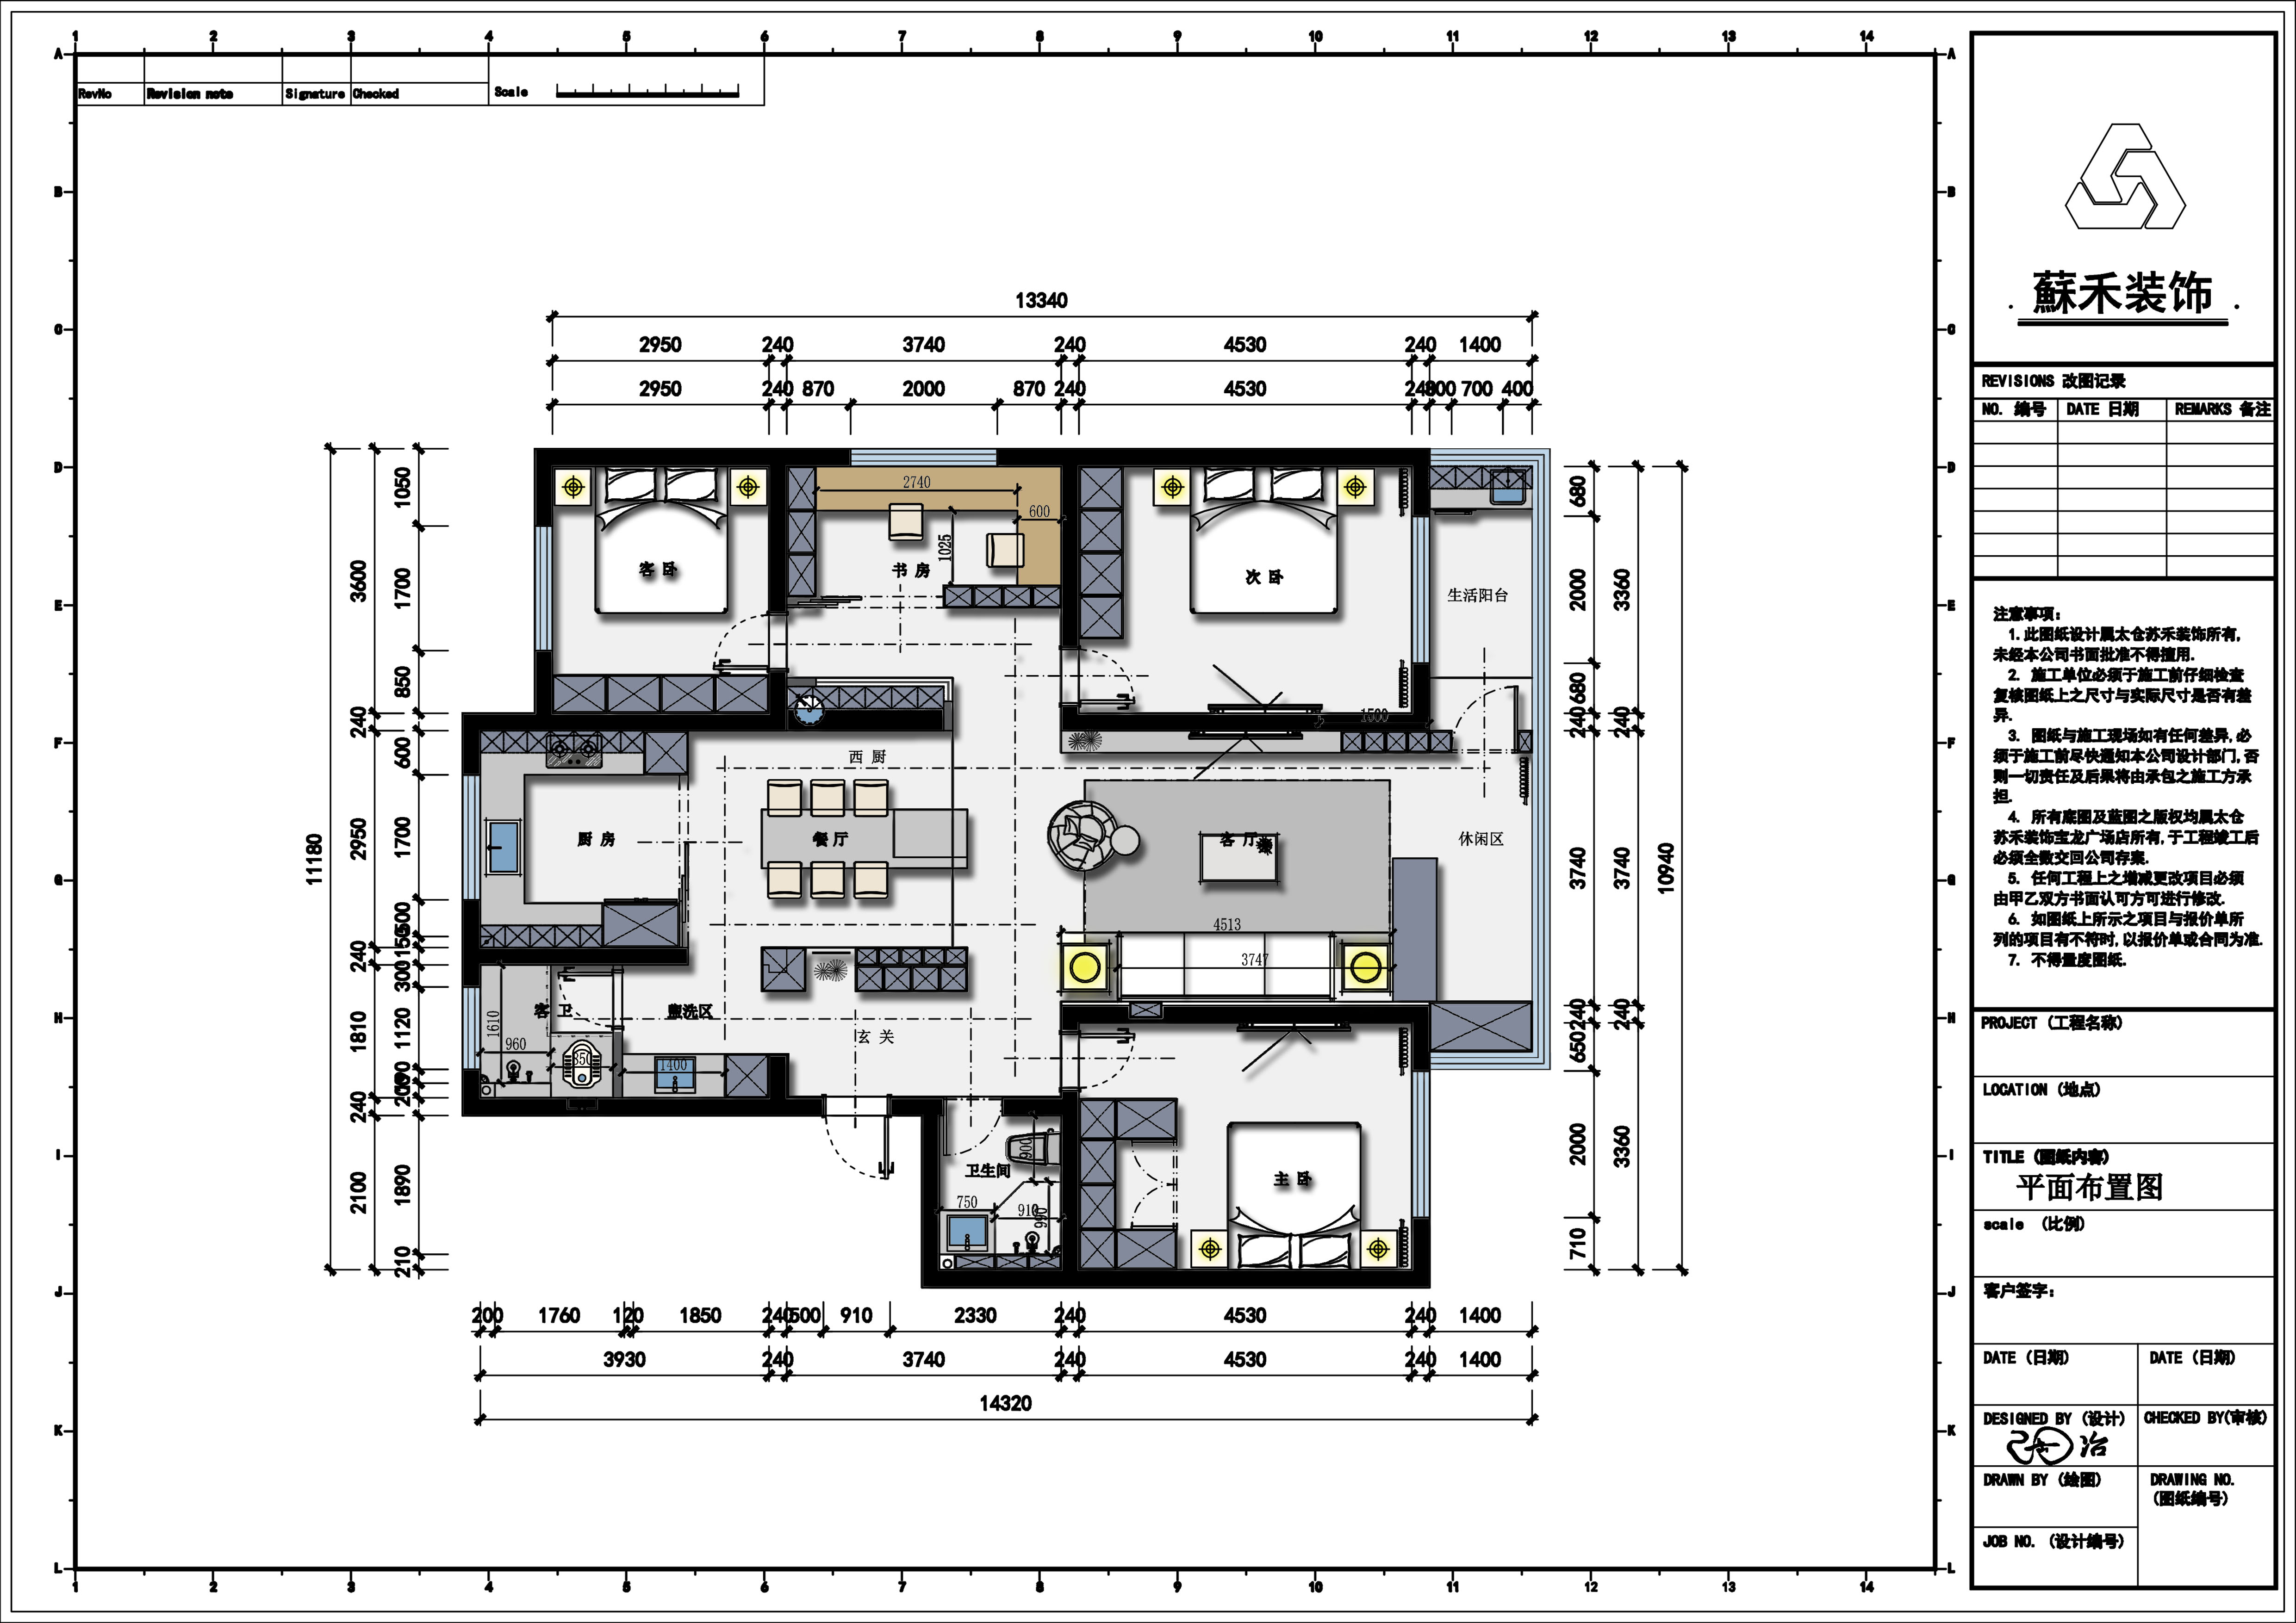
Color flat chart 1
彩平图 1
Creative
Slide

Slide 8
Color flat chart 2
彩平图 2

Slide 9
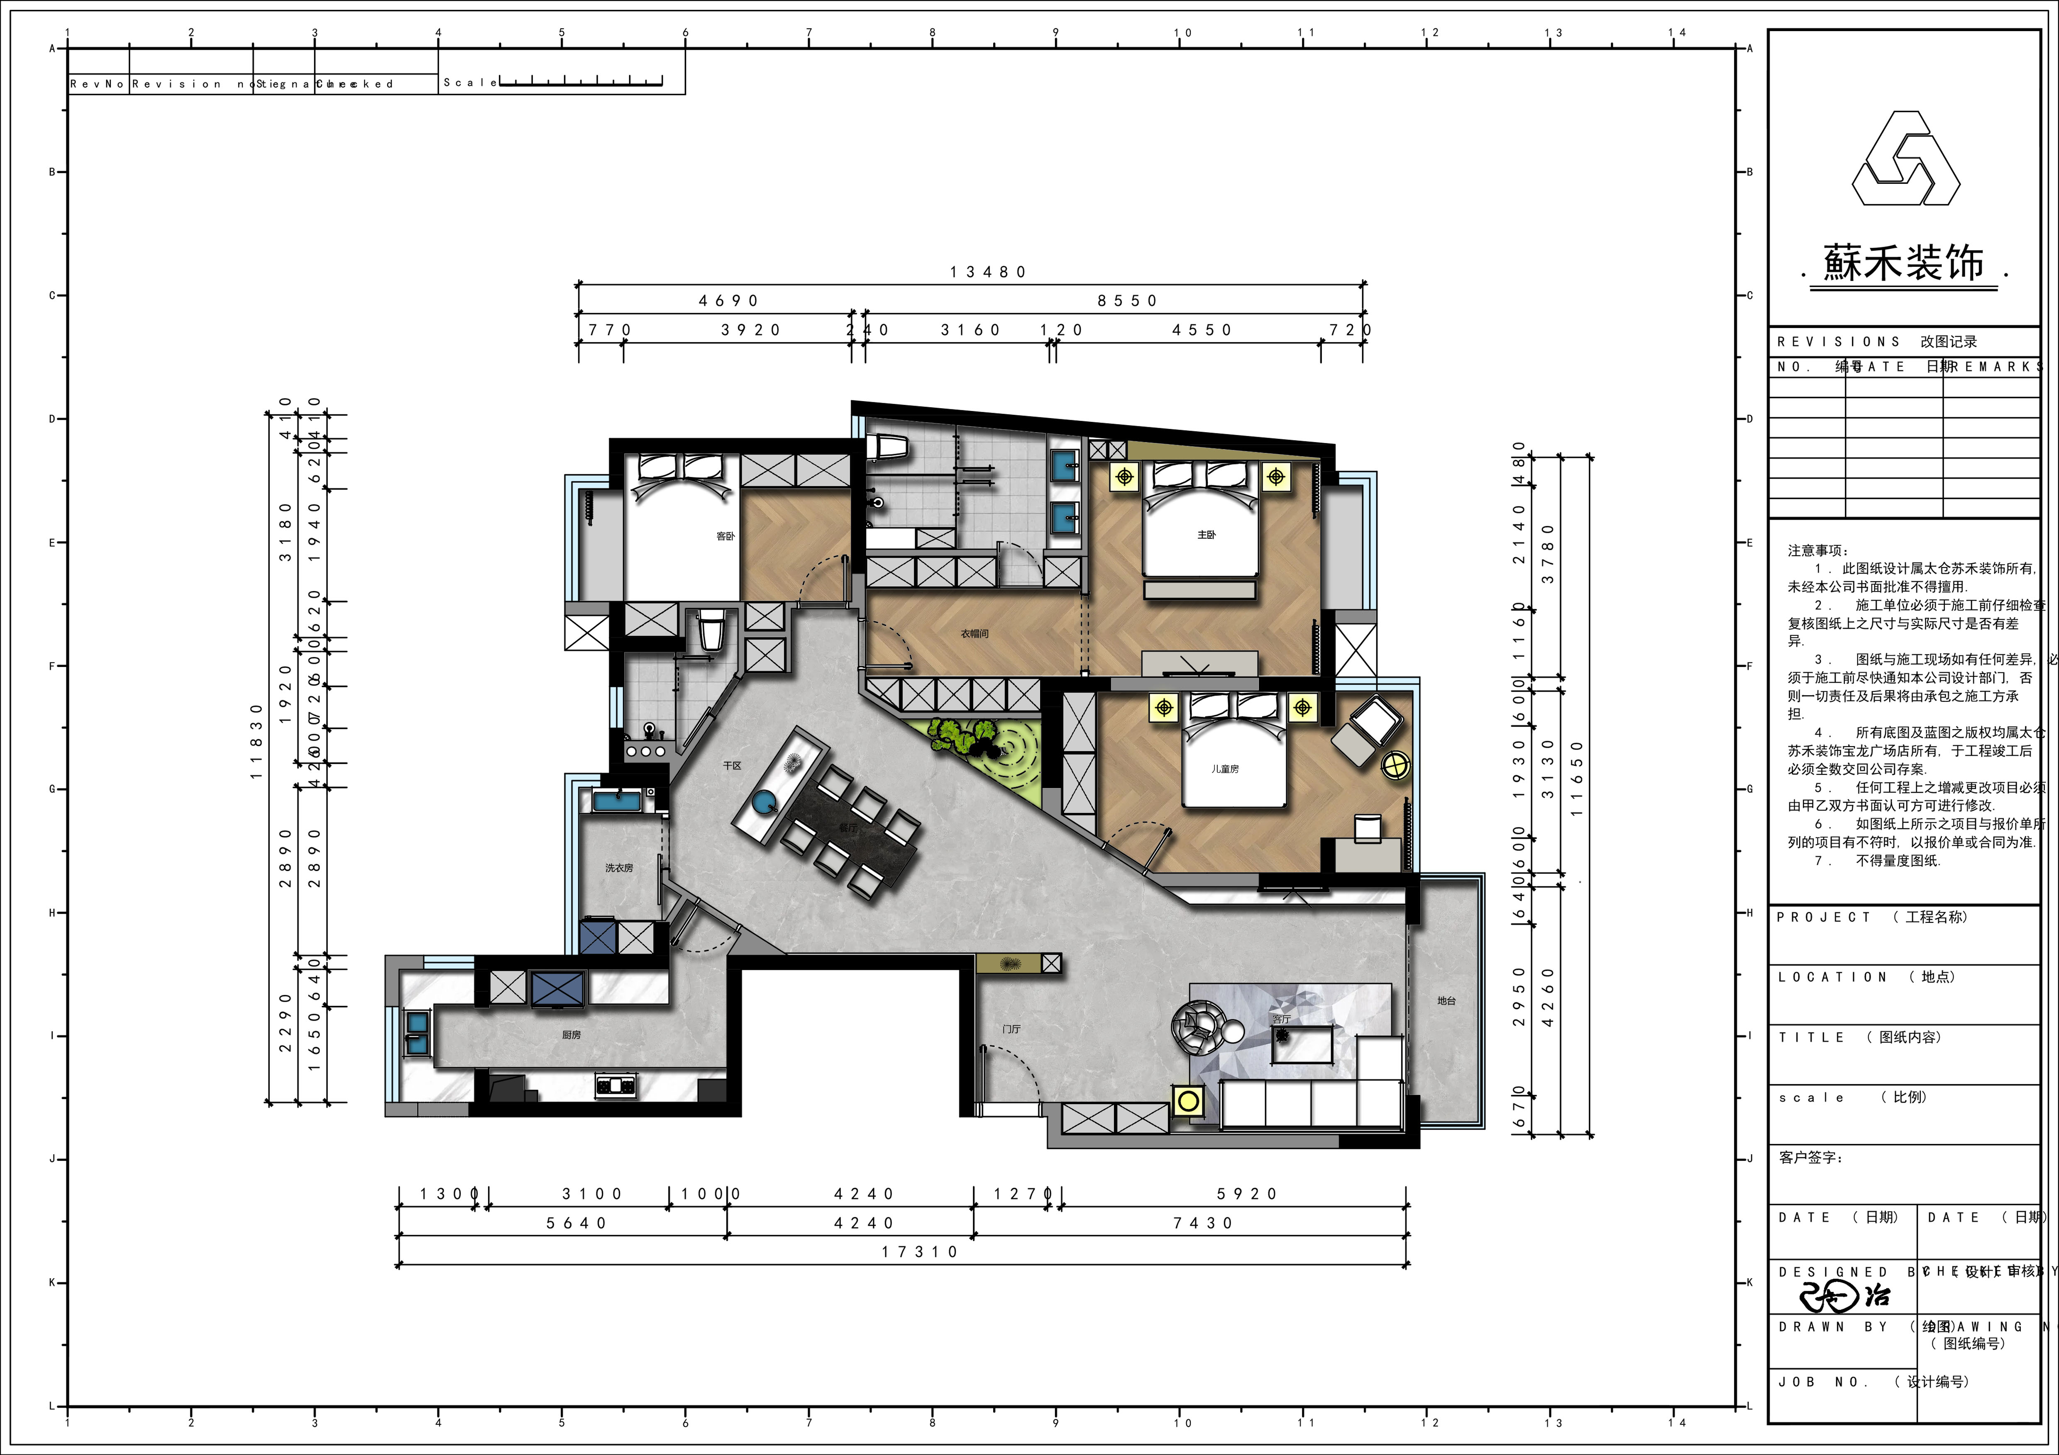
Color flat chart 2
彩平图 2

Slide 10
谢谢观看
POWERPOINT TEMPLATE
Unlimited progress
汇报人：李希平
陆高婧

